Slide 1

Deep Learning
Lidando com (Hiper)parâmetros
Prof. Sérgio Canuto - sergio.canuto@ifg.edu.br

Slide 2
Tópicos:
Implementação (keras)
Tratando redes profundas
Problemas…
  Potenciais soluções/parametrizações
Interpretação e Correção de Resultados
Depurando código com tensorboard.

Slide 3
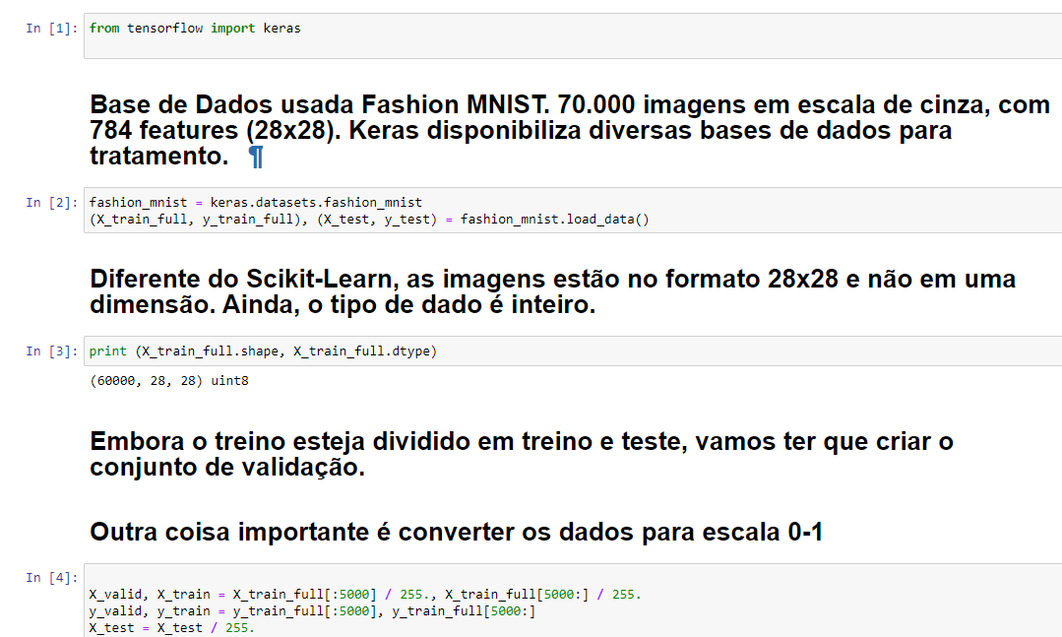
link (com tensorboard) https://colab.research.google.com/drive/1XfnX4XhK5hnCdNmUgu6VV3MnSgWym1VQ

Slide 4
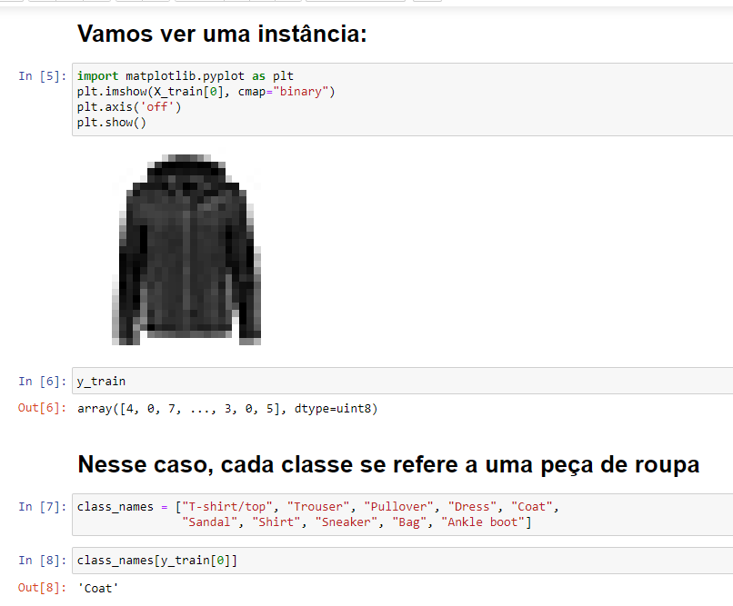

Slide 5
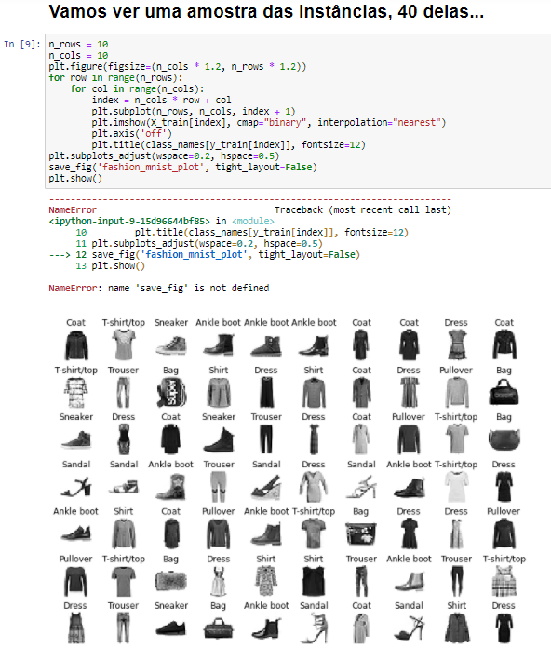

Slide 6
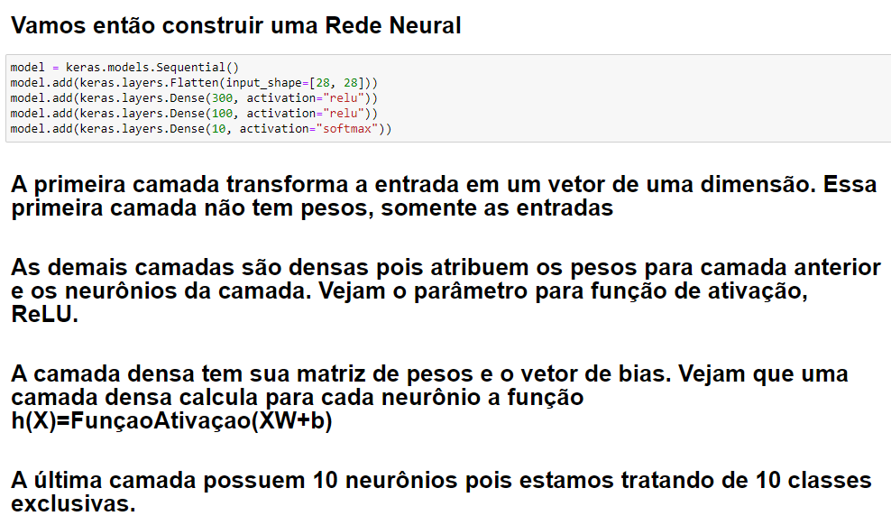

Slide 7
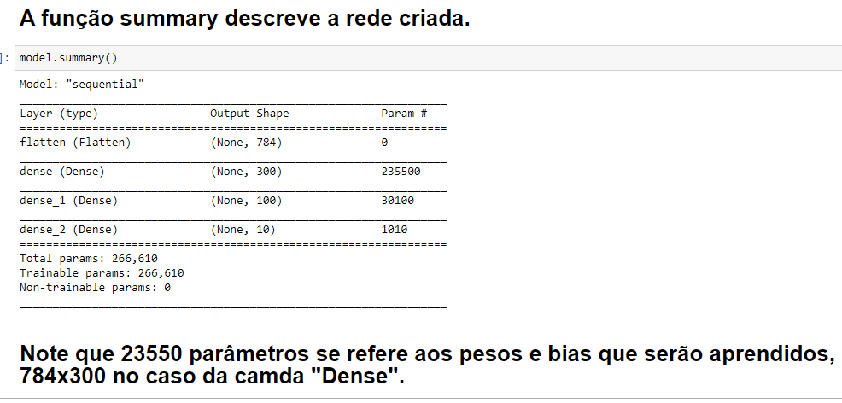

Slide 8
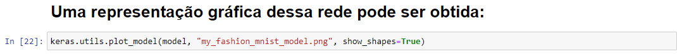
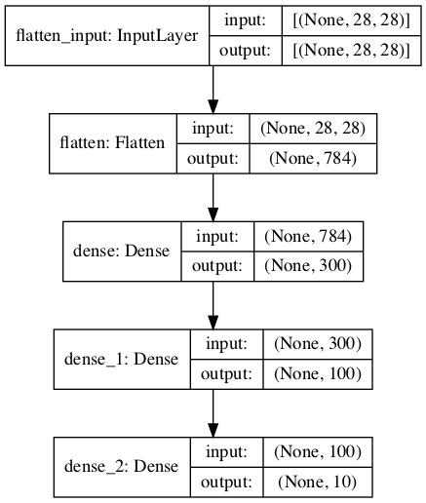

Slide 9
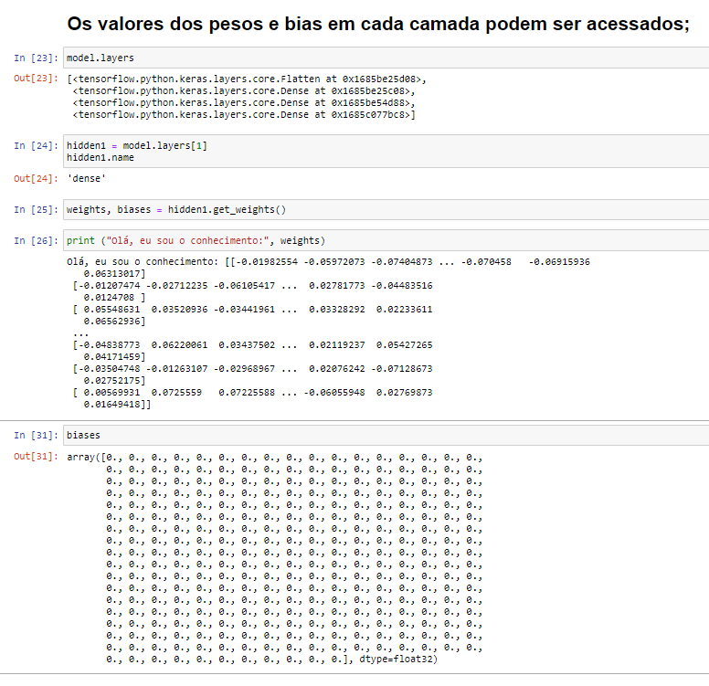

Slide 10
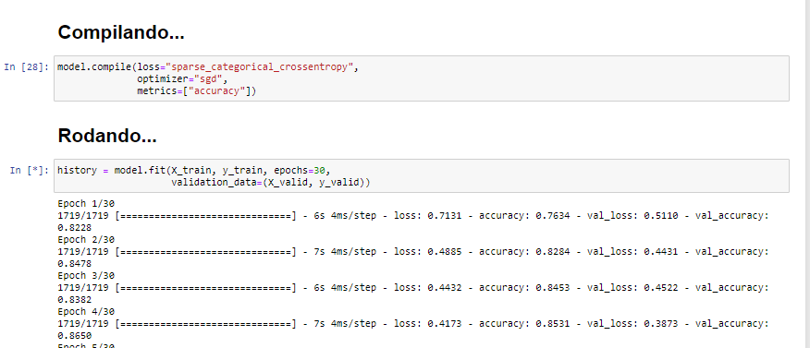

Slide 11
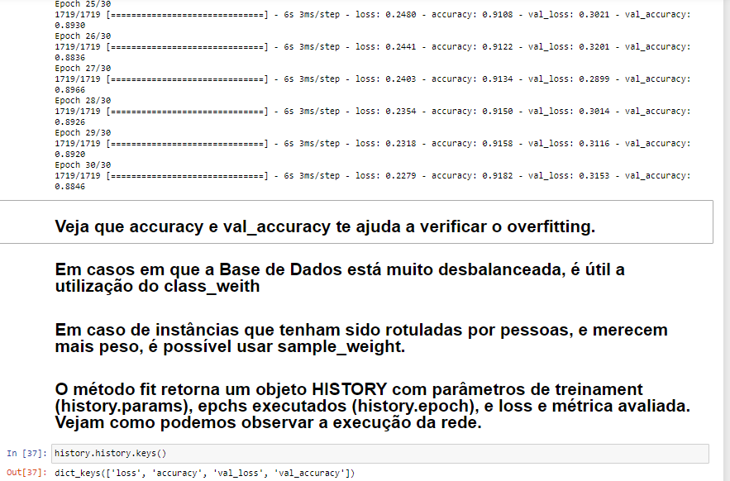

Slide 12
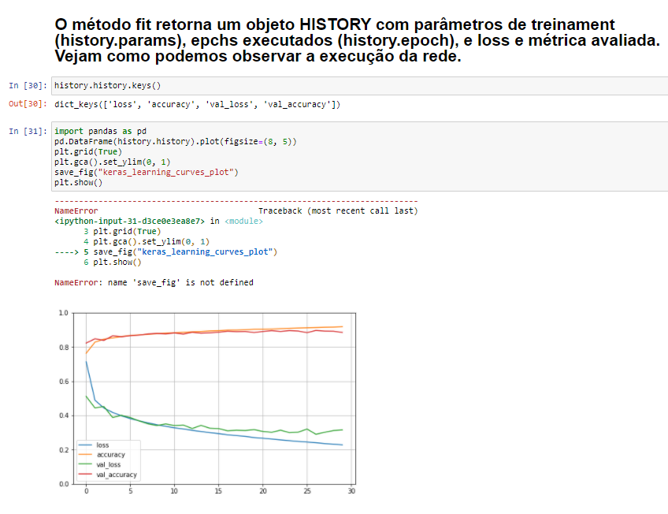

Slide 13
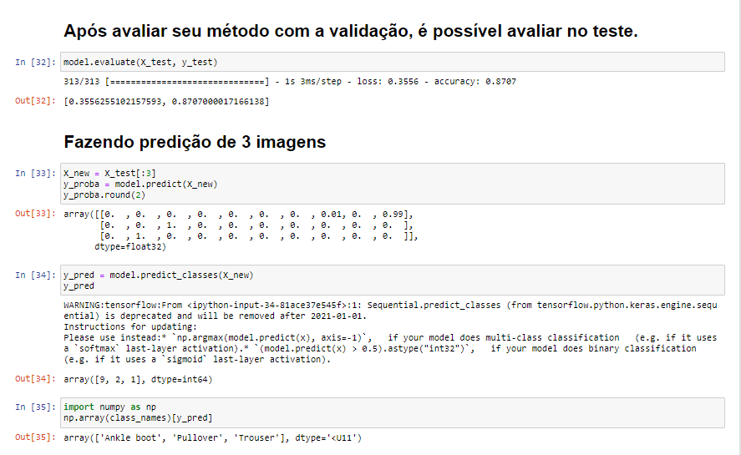

Slide 14
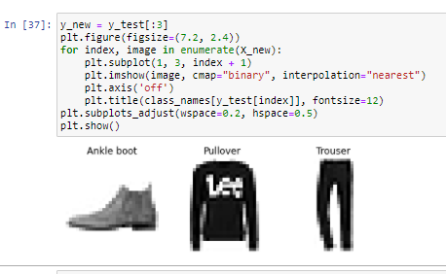

Slide 15
Treinando Redes Profundas… Pré-processando
Formas mais usadas:
  re-escalar entre 0 e 1
  re-escalar entre -1 e 1
  Intuitivamente…
    Se a sua função de ativação da camada de entrada tem uma saída entre 0-1, melhor re-escalar entre 0-1
    Um range muito largo de valores (fora de 0-1) implica em maior esforço para ajustar os pesos da primeira camada
    Espalhamento muito fragmentado com features em diferentes ranges implica em maior esforço para ajustar os pesos da primeira camada

Slide 16
Pré-processamento - Transformação dos Dados
Formas mais comuns de normalização:
  escalonamento decimal
  max-min
  z-score

Slide 17
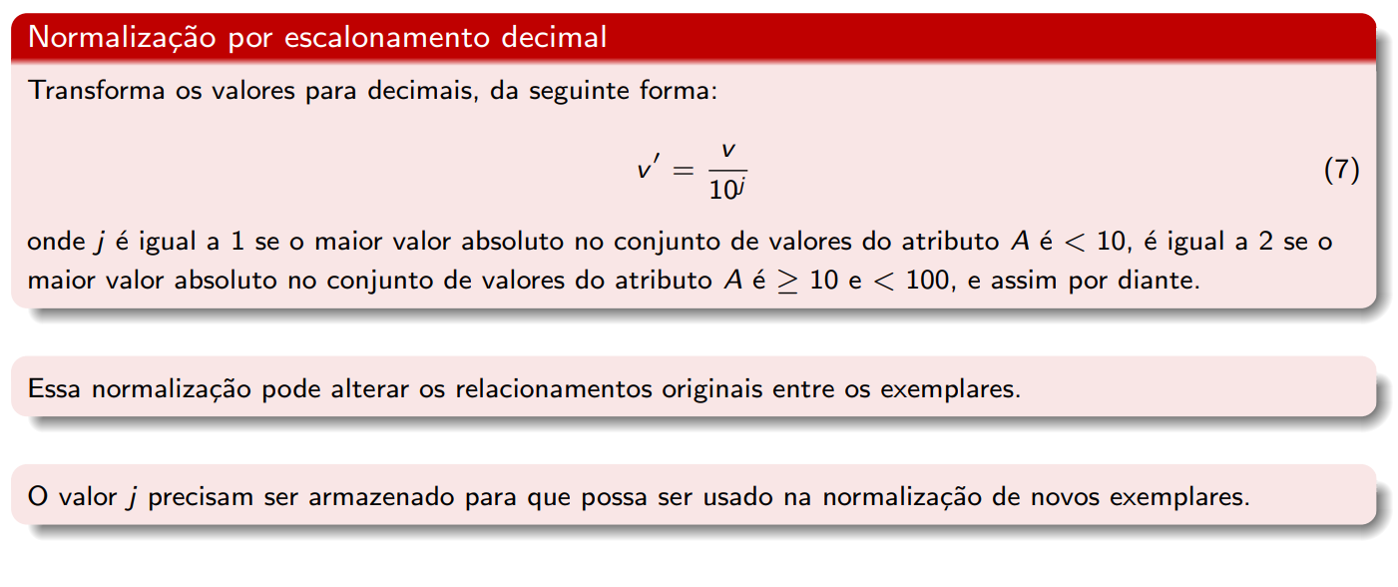
Pré-processamento - Transformação dos Dados
Transformação dos dados: Escalonamento decimal

Slide 18
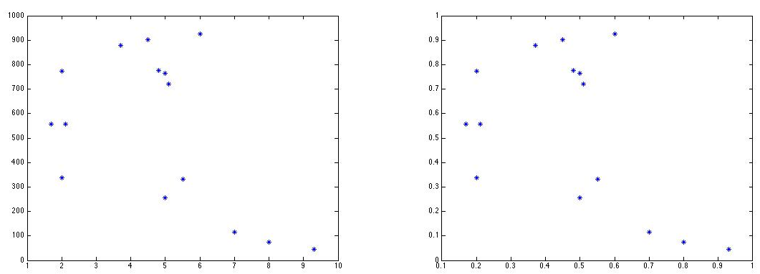
Pré-processamento - Transformação dos Dados
Transformação dos dados: Escalonamento decimal

Slide 19
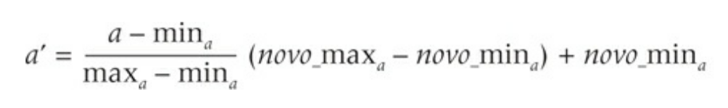
Pré-processamento - Transformação dos Dados
Transformação dos dados: Normalização Max-min
  Mantém os valores dentro do intervalo [novo_min, novo_max]

Slide 20

Pré-processamento - Transformação dos Dados
Transformação dos dados: Normalização z-score
  Mantém os valores centrados na média zero
  útil para mitigar outliers
  útil quando máximo/mínimo não são conhecidos
  mantém a distribuição de valores em função da variância dos dados

Slide 21
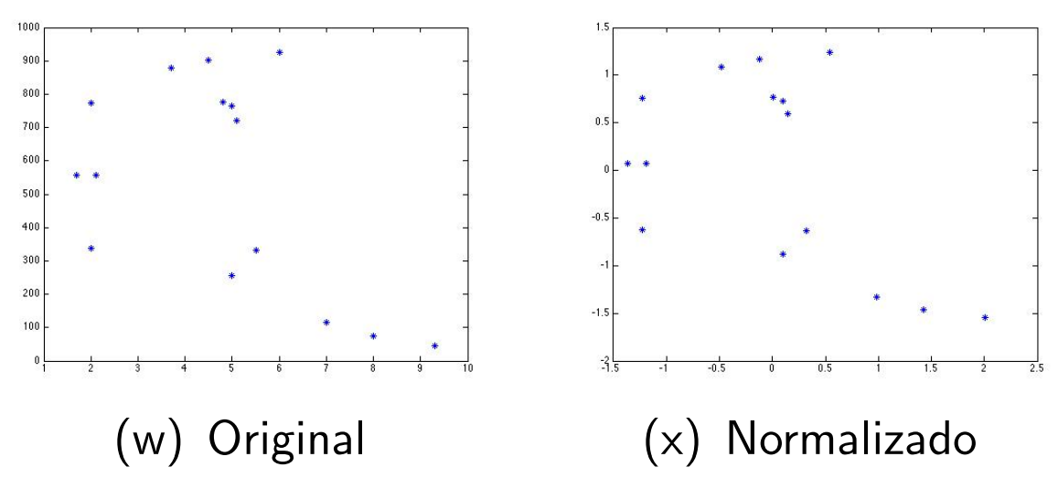
Pré-processamento - Transformação dos Dados
Transformação dos dados: Normalização z-score

Slide 22
Pré-processamento - Transformação dos Dados
Tipos comuns de features de entrada:
  Numéricas.
  Binárias.
  Evite ao máximo o uso de features categóricas!

Slide 23
Pré-processamento/Normalização dos Dados
Onde consigo implementações de pré-processamento?
  https://scikit-learn.org/stable/modules/classes.html#module-sklearn.preprocessing
Mais usadas?
preprocessing.Binarizer(*[, threshold, copy]) | Binarize data (set feature values to 0 or 1) according to a threshold.
preprocessing.MaxAbsScaler(*[, copy]) | Scale each feature by its maximum absolute value.
preprocessing.MinMaxScaler([feature_range, …]) | Transform features by scaling each feature to a given range.
preprocessing.Normalizer([norm, copy]) | Normalize samples individually to unit norm.
preprocessing.OneHotEncoder(*[, categories, …]) | Encode categorical features as a one-hot numeric array.
preprocessing.StandardScaler(*[, copy, …]) | Standardize features by removing the mean and scaling to unit variance

Slide 24
Treinando Redes Profundas
Suponha que temos um problema muito complexo…
  Ex.: muitas classes, tradução, detecção de objetos…
Nesse caso, basta tratar com uma arquitetura mais complexa, certo?
  Ex.: rede mais profunda com 10 camadas

Slide 25
Treinando Redes Profundas
Suponha que temos um problema muito complexo…
  Ex.: tradução, detecção de objetos…
Nesse caso, basta tratar com uma arquitetura mais complexa, certo?
  Ex.: rede mais profunda com 10 camadas
Problemas:
  Vanish/exploding Gradients
  Rede maior -> treino mais lento
  Uma arquitetura complexa (milhões de parâmetros) -> Risco de overfitting
Soluções?

Slide 26
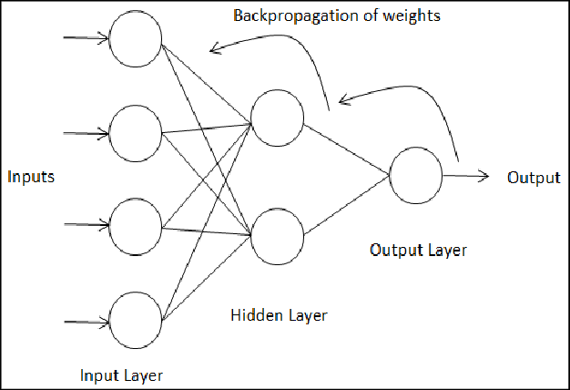
Vanishing/Exploding Gradients
Como vimos, o gradiente do backpropagation é calculado a partir da camada de saída…
  Infelizmente gradientes ficam e menores à cada camada mais próxima da entrada. Resultado:
    Vanish gradients
    Camadas próximas da entrada não mudam os pesos…
    Isso atrapalha bastante o treino convergir para boas soluções
  Eles também podem ficar cada vez maiores (veremos em redes recorrentes). Resultado:
    Exploding gradients
    Instabilidade no aprendizado
  Razão pela qual redes profundas foram abandonadas por muito tempo!
  Ou seja, redes neurais profundas sofrem de gradientes instáveis:
    Camadas diferentes podem aprender com velocidades bastante distintas

Slide 27
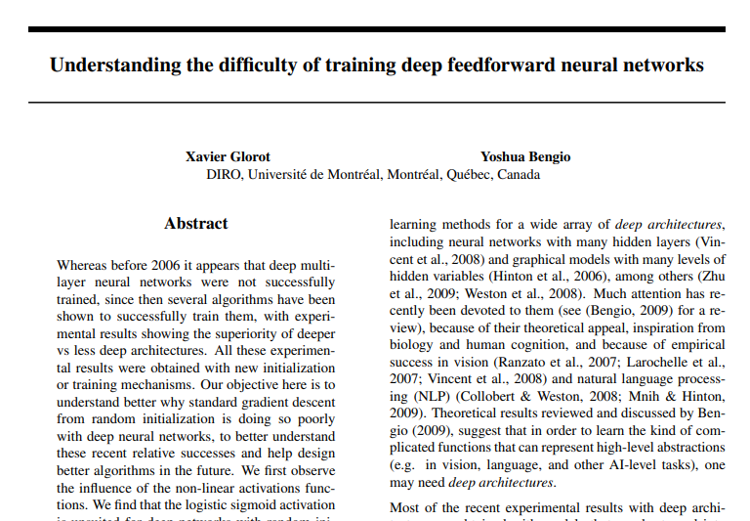
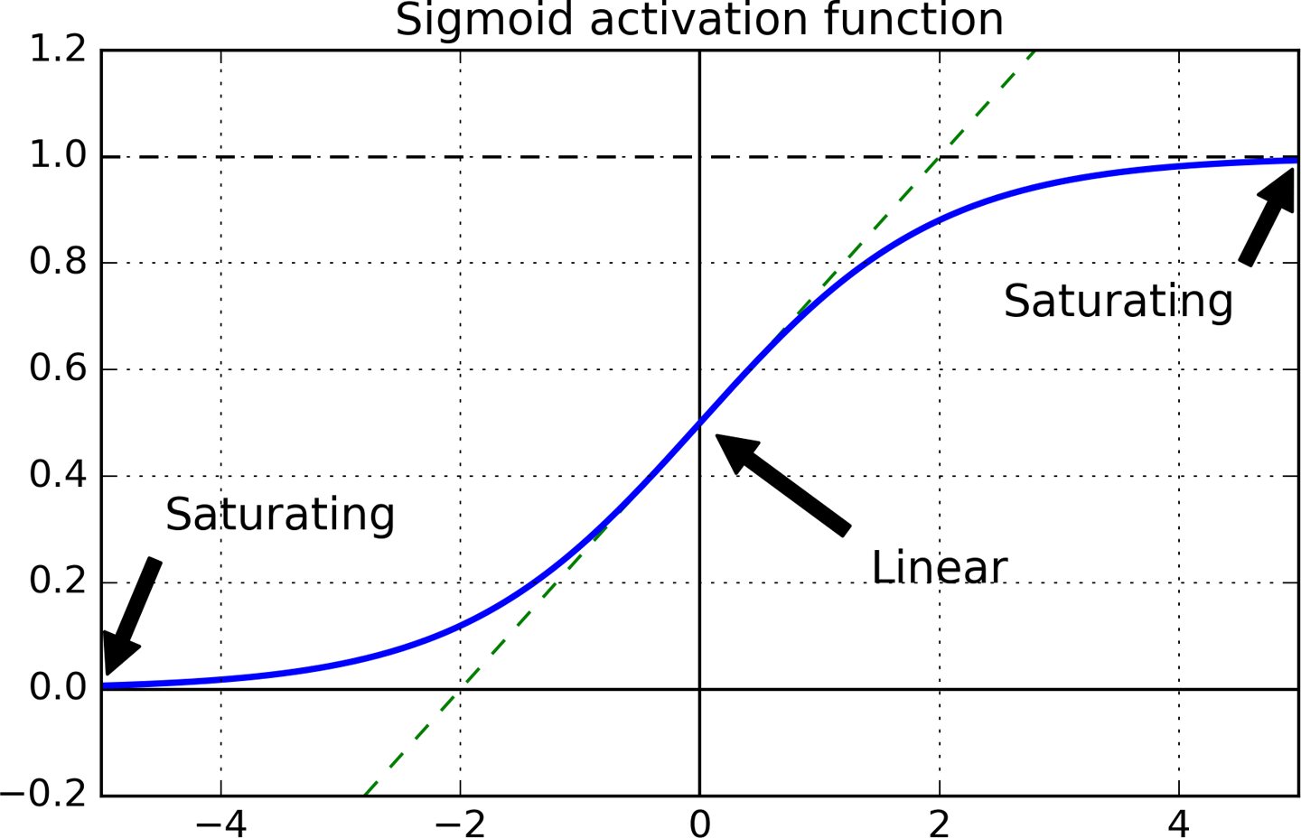
Vanishing/Exploding Gradients
2010: Xavier Glorot and Yoshua Bengio analisaram potenciais fontes do problema:
    Inicialização dos pesos
    Função sigmoid

Slide 28
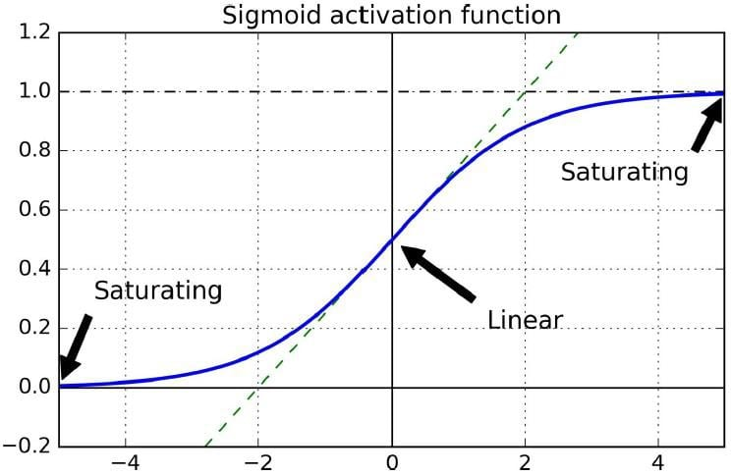
Saturação - Sigmoid
Em casos onde ocorre uma saturação, o problema de desaparecimento fica ainda pior;
No exemplo da função de ativação logística, quando a entrada se torna grande (positiva ou negativa), a função satura em 0 ou 1, com a derivada muito próxima de 0;
Isso piora, pois o backpropagation não terá gradiente para propagar pela rede:
  O pouco gradiente que fica, permanece diluído nas camadas superiores, não ficando nada para as camadas baixas

Slide 29
Parametrização - Inicialização de Pesos
Parametrização da Inicialização:
    Iniciar tudo com 0 ?
    Iniciar tudo com o mesmo valor > 0 ?
    Iniciar tudo com o mesmo valor < 0 ?
    Iniciar com valores aleatórios com variância alta ?
    Iniciar com valores aleatórios com variância baixa ?

Slide 30

Parametrização - Inicialização de Pesos
Soluções/parametrizações propostas:
  Inicialização Glorot/Xavier (2010)
    Para cada camada:
      A variância da entrada (features de entrada da camada) deve ser igual à variância dos gradientes de atualização dos pesos da saída.
        Padroniza o fluxo de propagação e de backpropagation
    Distribuição uniforme entre -r e r, com:
onde n_inputs é o número de conexões de entrada da camada, n_outputs é o número de conexões de saída da camada.
Exemplo no keras:
model.add(keras.layers.Dense(100,kernel_initializer="glorot_uniform"))
Fonte: https://proceedings.mlr.press/v9/glorot10a/glorot10a.pdf

Slide 31
Parametrização - Inicialização de Pesos
Soluções/parametrizações propostas:
  Inicialização Kaiming/He (2015)
    Baseada em Glorot/Xavier
    Adapta o cálculo da variância para função de ativação ReLU (e suas semelhantes)
      utiliza número de conexões de entrada entrada
Exemplo no keras:
model.add(keras.layers.Dense(100,activation="relu",kernel_initializer="he_uniform"))

Slide 32
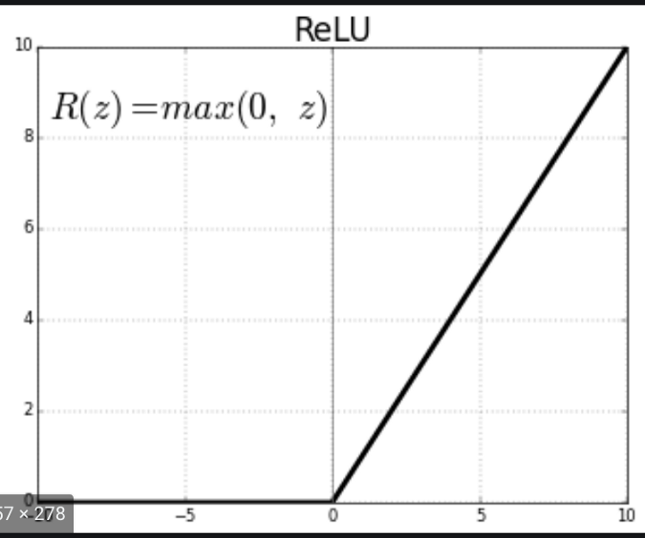
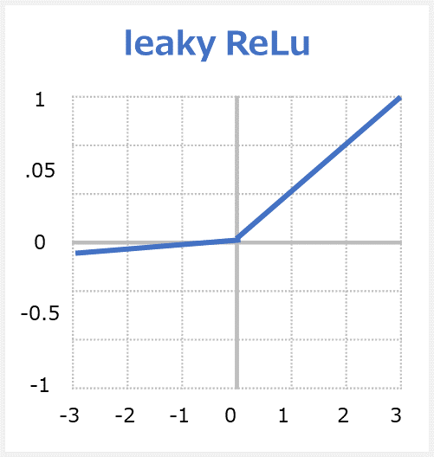
Parametrização - Inicialização de Pesos
Soluções/parametrizações propostas:
  Funções de ativação não saturadas:
    Segundo Glorot (2010), a escolha da função de ativação pode ser um dos culpados!
    Até 2010, a idéia era assumir a sigmoid (neurônios biológicos)...
      mas satura fácil no backpropagation.
    Para redes profundas, uma idéia seria utilizar ReLU (não satura p/ positivos, e rápida de computar)
      Alternativamente: leaky ReLU

Slide 33

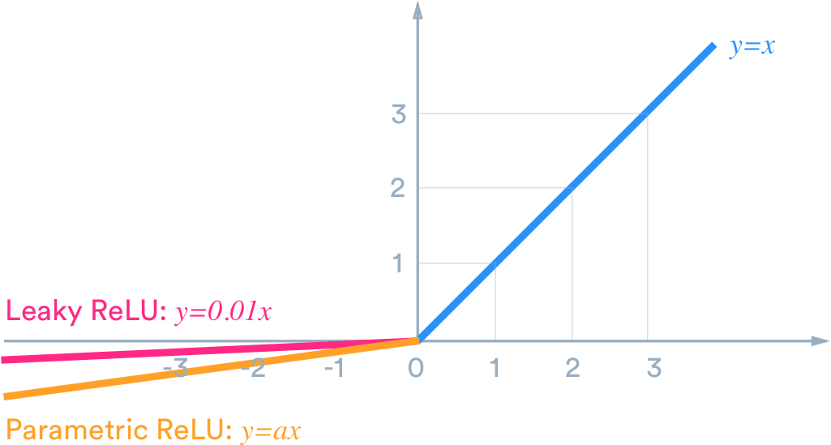
Evitando Saturação com Funções de Ativação ReLU/Leaky ReLU
Glorot também descobriu que a escolha da função de ativação pode melhorar muito a passada dos gradientes;
A função de ativação, ReLU, por exemplo, não satura para valores positivos.
Contudo, a ReLU tem o problema dying ReLU:
  Durante o treino alguns neurônios simplesmente morrem, ou seja, a saída do neurônio é somente zero;
  Ou seja, os pesos de um neurônio ficam ajustados de tal forma que a soma dos pesos da entrada são negativas para todas as instâncias. Assim a saída da função fica em zero;
  Logo, GD não afeta em mais nada, pois o gradiente da ReLU é zero quando a função é negativa
Uma alternativa para isso é a “Leaky ReLU”, LeakyReLU(z)= max(αz, z)

Slide 34
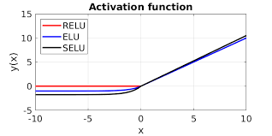
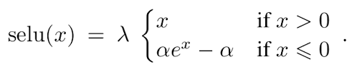
Evitando Saturação com Funções de Ativação: Scaled ELU (SELU)
Proposta recente (2017), por Guter Klambauer
O autor mostra que se a rede for composta exclusivamente de pilhas de camadas densas, e todas as camadas ocultas usarem SELU como função de ativação, então a rede irá se auto-organizar:
  A saída de cada camada tende a preservar média de zero e desvio padrão de 1 durante o treino;
  Mitiga o problema de desaparecimento do gradiente.
Para que o resultado seja bom, a SELU exige:
  Kernel_initializer =“lecun_normal”
  A rede precisa ser sequencial, logo não vale para redes recorrentes
Exemplo no keras:
model.add(keras.layer.Dense(10, activation=“selu”, kernel_initializer=“lecun_normal”))

Slide 35
Evitando Saturação com Funções de Ativação: Scaled ELU (SELU)
Porque pouca gente usa SELU, ELU e outras funções da família RELU na prática?
  Relu é *muito* barata de computar.
  Relu se tornou um padrão nas arquiteturas. Trocar a função significa repensar uma arquitetura.
  É difícil comparar o seu modelo com outros modelos que já usam RELU.
    Em outras palavras, para aplicar a um novo problema…
      use o que todo mundo usa!
      tente manter, sempre que possível, padrões dos criadores da arquitetura.
        … mas saiba da existência de outras opções de parametrização.

Slide 36
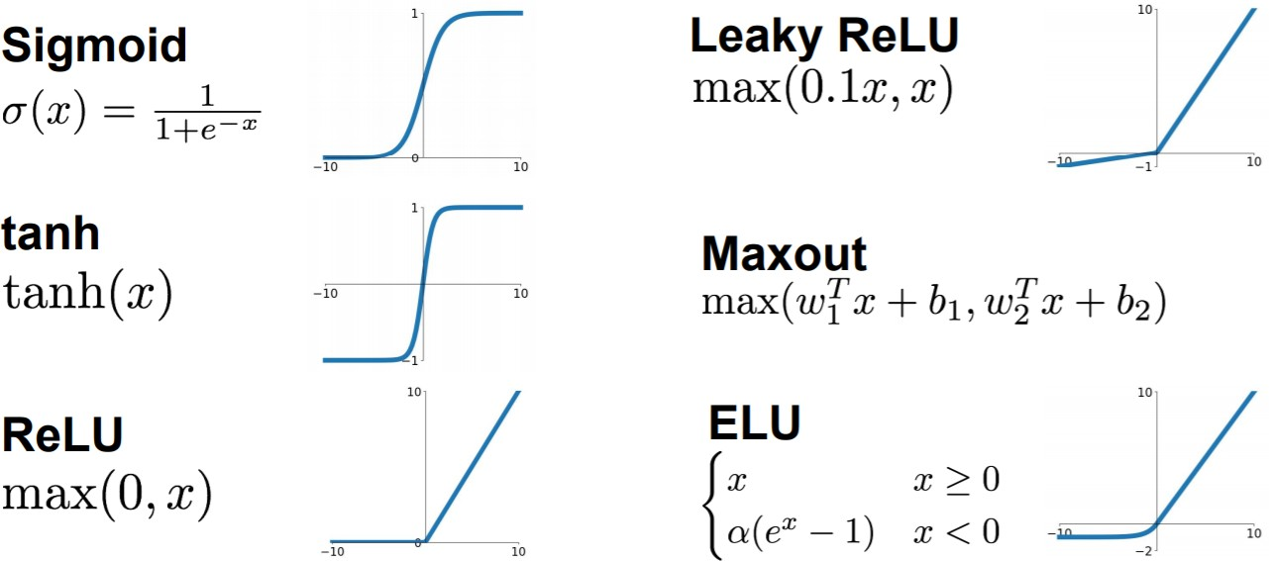
Escolhas de Parametrização - Ativação
Hyperparâmetros
  Função de Ativação mais usadas

Slide 37
Escolhas de Parametrização - Ativação
Hiperparâmetros: Função de Ativação
  “… the hyperbolic tangent activation function typically performs better than the logistic sigmoid.” Ian Goodfellow- Deep Learning.
    Entretanto, tanto tanh quanto sigmoid saturam, e sua utilização depende da arquitetura e outras escolhas de parametrização. Arquiteturas de redes recorrentes, LSTM, GRU dependem dessas funções.
  “In modern neural networks, the default recommendation is to use the rectified linear unit or ReLU …”

Slide 38
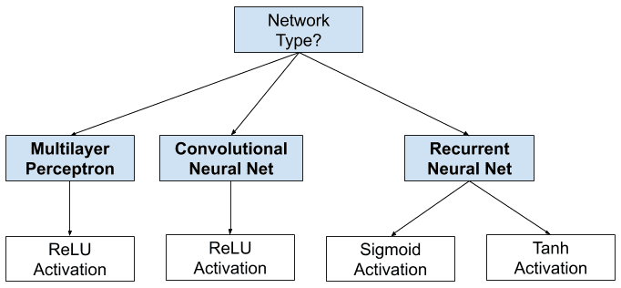
Escolhas de Parametrização - Ativação
Hiperparâmetros: Função de Ativação
  Portanto, segundo Ian, para as camadas ocultas:

Slide 39
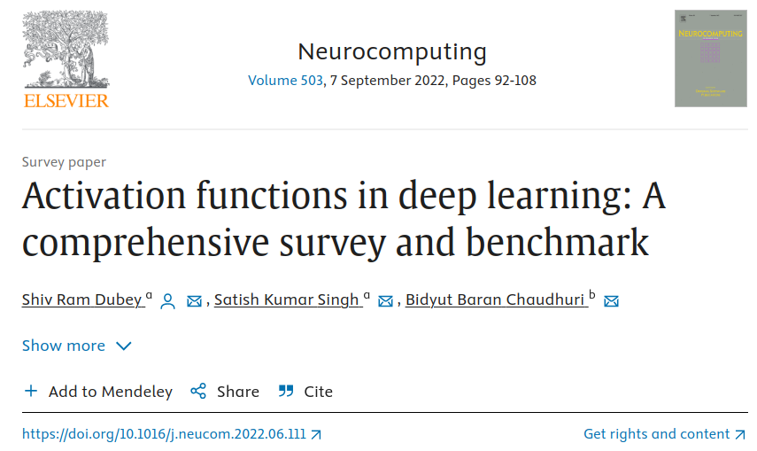
Escolhas de Parametrização - Ativação
Hyperparâmetros
  Quais são as melhores Funções de ativação?
    Difícil…: https://doi.org/10.1016/j.neucom.2022.06.111
    https://ml-explained.com/blog/activation-functions-explained

Slide 40
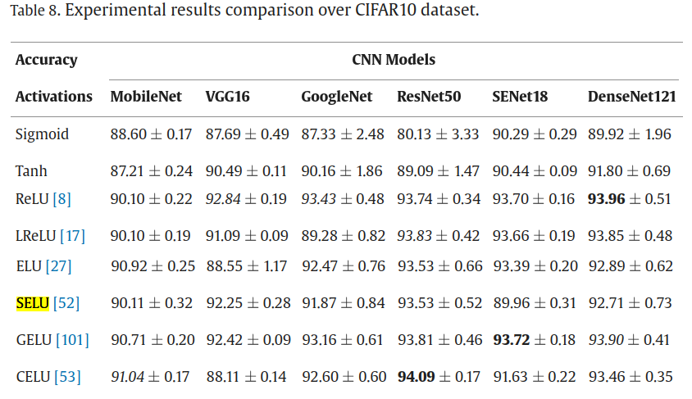
Escolhas de Parametrização - Ativação
Hyperparâmetros

Slide 41
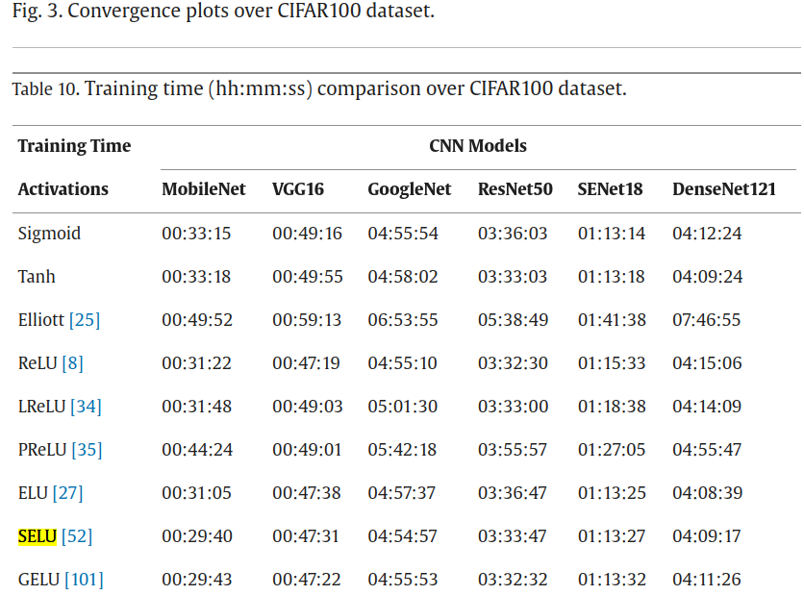
Escolhas de Parametrização - Ativação
Hyperparâmetros

Slide 42
Escolhas de Parametrização - Ativação
Hiperparâmetros: Função de Ativação típicas da camada de saída
  Linear activation="linear"
    Saída sem limite superior/inferior. Usualmente p/ regressão.
  Sigmoid - activation="sigmoid"
    classificação/multilabel classification
  Softmax - activation="softmax"
    “Força” uma saída (multiclass classification)
    Múltiplos neurônios de saída e um deve ser escolhido.

Slide 43
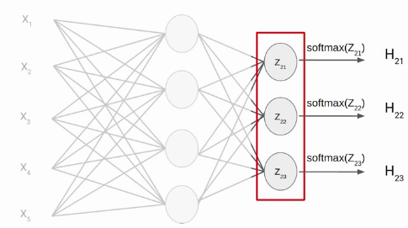
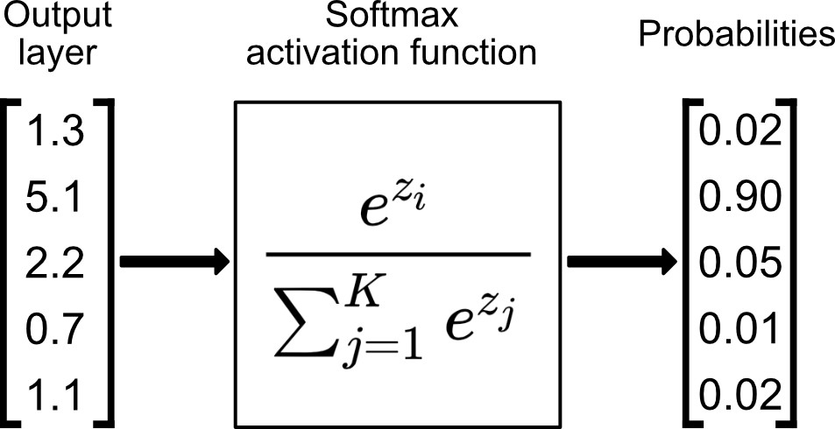
Escolhas de Parametrização - Ativação
Hiperparâmetros: Função de Ativação da camada de saída
  keras.layers.Dense(3,activation="softmax")

Slide 44
Parametrização - Batch Normalization
Problema:
  Após a inicialização, os pesos das diferentes camadas da rede podem desviar muito uns dos outros durante o treino…
    Ex.: para cada batch de entrada, se os dados dos diferentes batches são muito diferentes (variação muito alta), o ajuste dos pesos se torna uma tarefa de “acertar um alvo em movimento”
Em 2015, Sergey Ioffe e Christian Szegedy propuseram Batch Normalization (BN)
  “Training Deep Neural Networks is complicated by the fact that the distribution of each layer’s inputs changes during training, as the parameters of the previous layers change. This slows down the training by requiring lower learning rates and careful parameter initialization, and makes it notoriously hard to train models” (Sergey Ioffe, 2015)
A estratégia é adicionar uma operação antes ou depois de cada camada oculta;
Para cada batch, a operação irá normalizar a entrada e ajustar a variação para média em zero;
Basicamente a operação deixa o modelo aprender a melhor escala e média de cada camada de entrada

Slide 45
Limitações do BatchNorm e a Solução LayerNorm
O Problema do Batch Normalization (BN)
O BatchNorm depende crucialmente de estatísticas calculadas ao longo do mini-batch. Isso gera sérios problemas em cenários específicos:
1. Batches Pequenos ou Dinâmicos
Se o tamanho do lote for muito pequeno (ex: treinamento com poucos recursos), as estimativas de média e variância tornam-se ruidosas e instáveis, degradando o desempenho.
2. Dados de Tamanho Variável (RNNs)
Em redes recorrentes, o comprimento das sequências muda. Manter estatísticas separadas por passo de tempo em lotes variados torna-se extremamente complexo.
3. Discrepância Treino vs. Inferência
Exige guardar médias móveis durante o treino para usar na inferência, adicionando complexidade operacional.
Por que o Layer Normalization (LN) Supera?
Proposto por Jimmy Lei Ba, Jamie Ryan Kiros e Geoffrey E. Hinton em 2016 como uma alternativa robusta ao Batch Normalization.Resolve os gargalos do BN ao normalizar as ativações através dos neurônios (features) de cada instância isoladamente.
Vantagens Cruciais do LayerNorm:
Independência Total do Batch: O cálculo é idêntico no treino e na inferência, eliminando oscilações por tamanho de lote.
Perfeito para NLP e LLMs: Essencial para Transformers e RNNs, pois processa cada sentença de forma autocontida, mesmo com comprimentos variáveis.
Estabilidade e Isolamento: Evita o problema de "alvo em movimento" ao não misturar informações entre diferentes exemplos do mesmo lote.
Keras API:
keras.layers.LayerNormalization()

Slide 46


LayerNormalization - Formulação e Visualização
INSTITUTO FEDERAL
Goiás
Cálculo da Normalização por Instância
Como uma única linha (exemplo) é normalizada de forma isolada
É essencialmente o Z-SCORE das features
O z-score clássico é:
zᵢ = (xᵢ - μ) / σ
A LayerNorm faz praticamente isso:
x̂ᵢ = (xᵢ - μ) / √(σ² + ε)
onde ε é um valor pequeno para evitar divisão por zero.
1. Ativações da Instância
Features de entrada
x₁
x₂
x₃
x₄
Média Local (μ)
μ = (x₁+x₂+x₃+x₄)/4
Média de todas as features
Variância Local (σ²)
σ² = Σ(x_i - μ)² / 4
Dispersão da própria linha
2. Features Normalizadas
LN(x_i) aplicada
y₁
y₂
y₃
y₄
Cada exemplo possui seu próprio μ e σ² independentemente do tamanho do lote (batch)

Slide 47
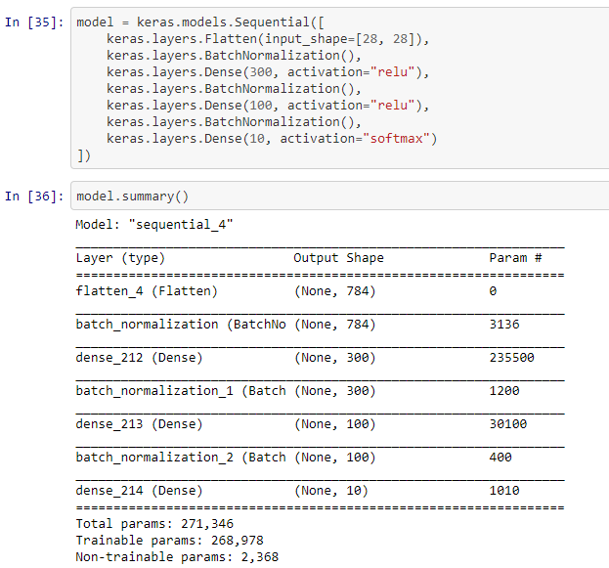
Implementando Batch Normalization
BN adiciona 4 parâmetros por entrada: variâncias e médias e dois parâmetros para ajustar a média e variancia de acordo com a entrada. Como nesse caso são 784 entradas: 784x4=3136
Veja que agora nós temos parâmetros não treináveis. Isso pois a média e variância do BN não são ajustados pelo back-propagation, então não são treináveis.
Total de parâmetros BN (3136+1200+400)/2 = 2368

Slide 48
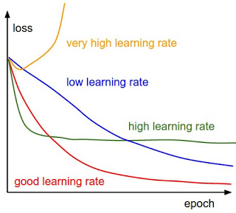
Taxa de Aprendizado (Learning Rate, LR)
Como já discutido:
  Taxa de aprendizado alta, mostra uma alta confiança no cálculo do erro e a convergência deve ficar dançando em relação ao ponto mínimo;
  Taxa de aprendizado baixa, o treino deverá chegar ao valor ótimo, mas levará muito tempo.
Quando se tem pouco recurso para experimentos, provavelmente o experimento deverá ser interrompido sem ter chegado em uma boa convergência

Slide 49
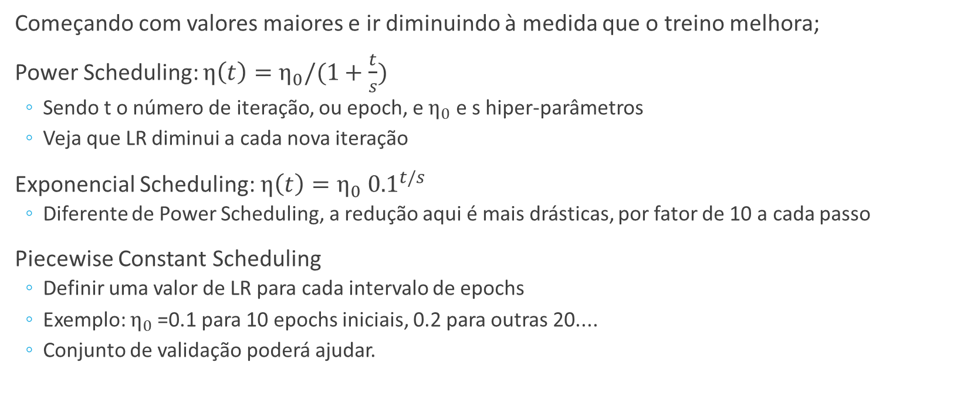
LR Schedules ou Dinâmico

Slide 50
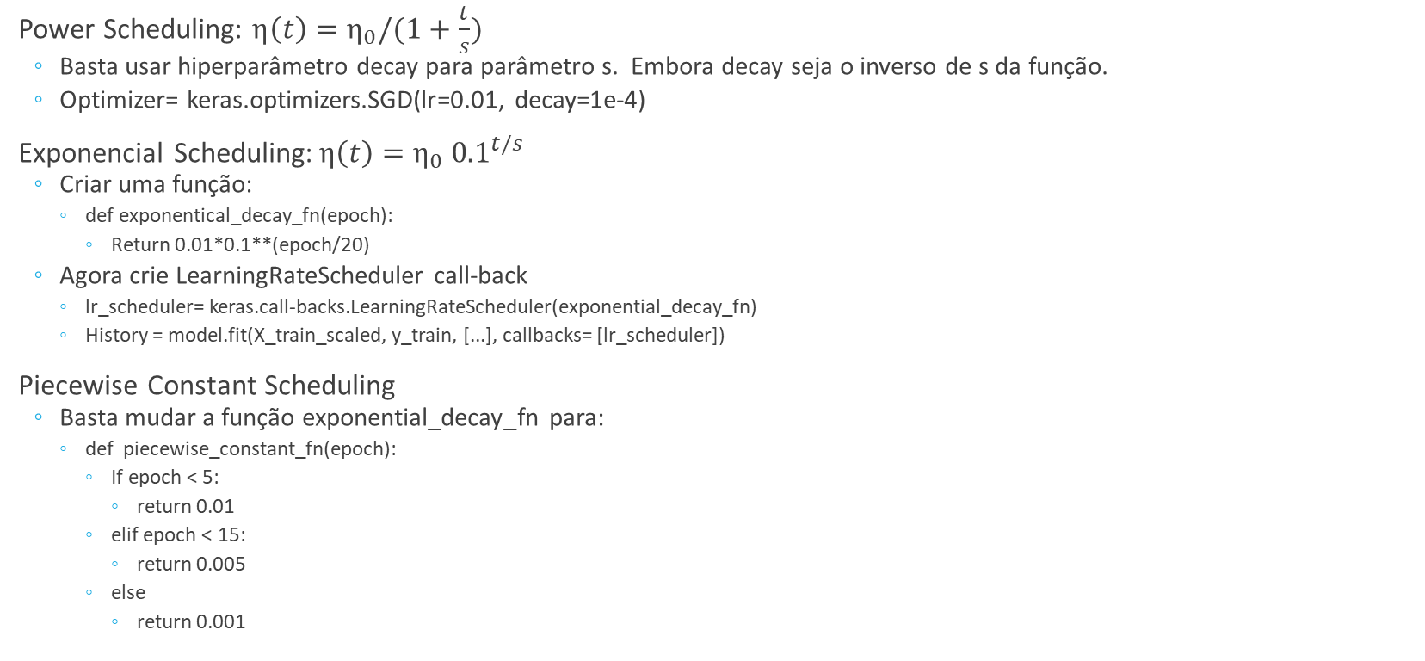
LR Schedules - Implementando

Slide 51
Early Stop - Parando o treinamento
Idéia: Quando paramos de aprender (não há evolução na loss), podemos parar o treinamento.
  Mais usado!
O modelo avalia se após P interações (patience), o erro de validação não é reduzido. Nesse caso, ele pára o treinamento.
  es = EarlyStopping(monitor='val_loss', mode='min', patience=5) ou
  es = EarlyStopping(monitor='val_accuracy', mode='max',patience=5)
Executado com uma coleção de validação:
  model.fit(train_X, train_y, validation_data=(val_x, val_y), callbacks=[es]) ou
  model.fit(train_X, train_y, validation_split=0.3, callbacks=[es])

Slide 52
Deep Learning
Lidando com (Hiper)parâmetros
Regularização

Slide 53
Evitando Overfitting por Regularizaton
With four parameters I can fit an elephant and with five I can make him wiggle his trunk. (John von Neuman.)
Com centenas de parâmetros, você consegue modelar todo o zoológico!
Redes neurais usam centenas e até milhares de parâmetros, gerando uma grande liberdade para ajustar uma grande variedade de dados complexos;
A grande questão é adaptar o “sobre ajuste” desses parâmetros, ou overfitting.
  Quem ainda não viu, veja: https://www.youtube.com/watch?v=DQWI1kvmwRg
Para tentar mitigar esse problema, temos:
  L1 e L2 regularization
  Dropout
  Max-Norm regularization

Slide 54
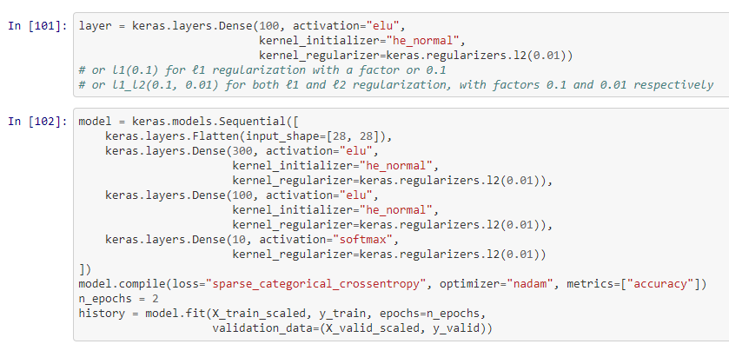
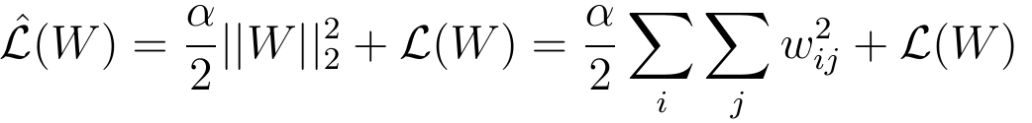
L1 e L2 Regularization
Quanto menos graus de liberdade (variações) os pesos podem ter mais difícil será cair no overfitting:
  Idéia: "minimizar" o módulo do valor dos pesos diretamente na função de custo.
  L1 - efeito de seleção de atributos (mais agressivo)
  L2 - Efeito de redução de importância de atributos
  Valores razoáveis variam entre 0 e 0.1 (Applied Predictive Modeling)

Slide 55
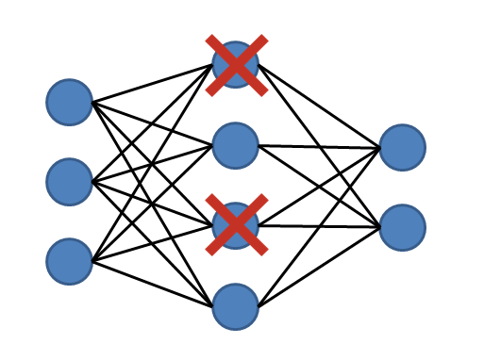
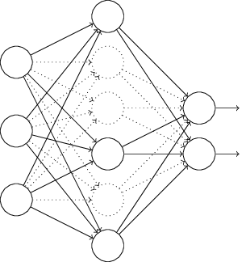
Dropout
Proposta de regularização feita em 2012, que mostra ganhos de 1% a 2% nos modelos de forma geral: algo útil quando se está com 95% de acurácia.
O algoritmo é: para cada passo de ajuste dos pesos no treinamento, o neurônio terá probabilidade p de temporariamente não participar do treinamento, não o incluindo como neurônio de saída.
Hiperparâmetro: p ou dropout rate.
  Geralmente algo entre 10% e 50%
A ideia é fazer com que os neurônios não dependam excessivamente de outros neurônios;
Os neurônios precisam se adaptar com a ausência de outros;
Isso contribui a ser menos sensível a mudanças no treino.
Uma outra intuição: com dropout cada epoch treina uma rede diferente, e todas se juntariam para dar o resultado.

Slide 56
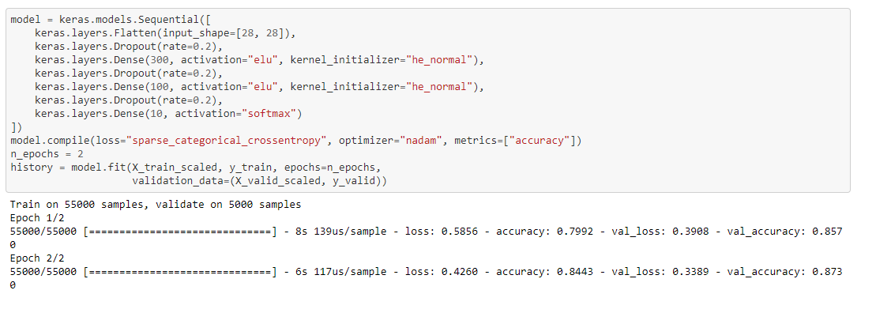
Implementando Dropout
Tome cuidado ao avaliar training e validation loss, pois a análise ocorre com a ausência de alguns neurônios, algo que não irá ocorrer no teste.
Se o overfitting aumentar, devemos aumentar dropout rate, assim como em redes maiores.

Slide 57
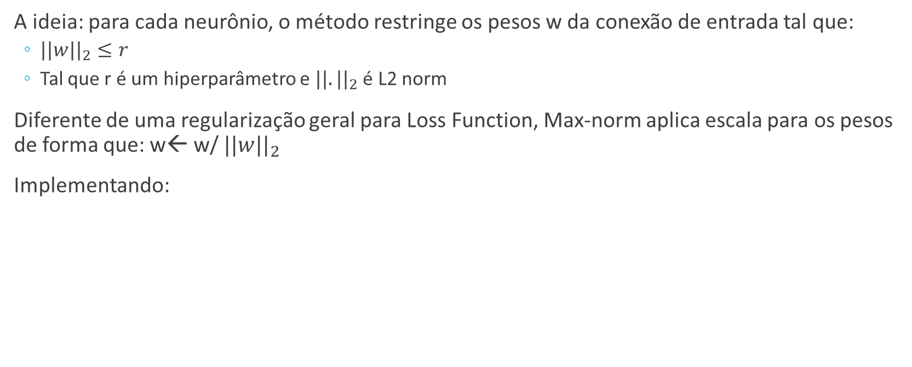
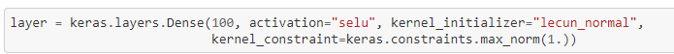
Max-Norm Regularization

Slide 58
Fine-Tuning: Número de Camadas Ocultas
Um MLP com uma camada oculta pode teoricamente aprender diversos padrões;
Contudo, para problemas complexos uma ampla avaliação dos hiperparâmetros é algo necessário.
Camadas baixas modelam estruturas de mais baixo nível:
  Formas de variação e orientação linear
Camadas intermediárias combinam estas para estruturas intermediárias
  Formas de variação quadráticas ou lineares
Camadas avançadas e de saída combina as estruturas anteriores para estruturas mais avançadas
  Faces de pessoas
Transfer Learning

Slide 59
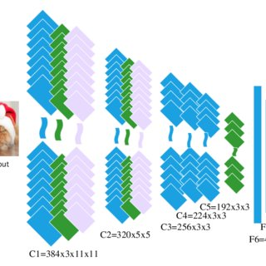
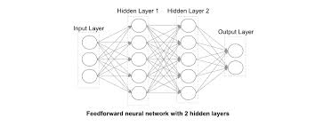
Fine-Tuning: Número de Neurônios por Camada Oculta
Modelo Pirâmide
Mesma quantidade de neurônios

Slide 60

Fine-Tuning NN Hyperparameters

Slide 61
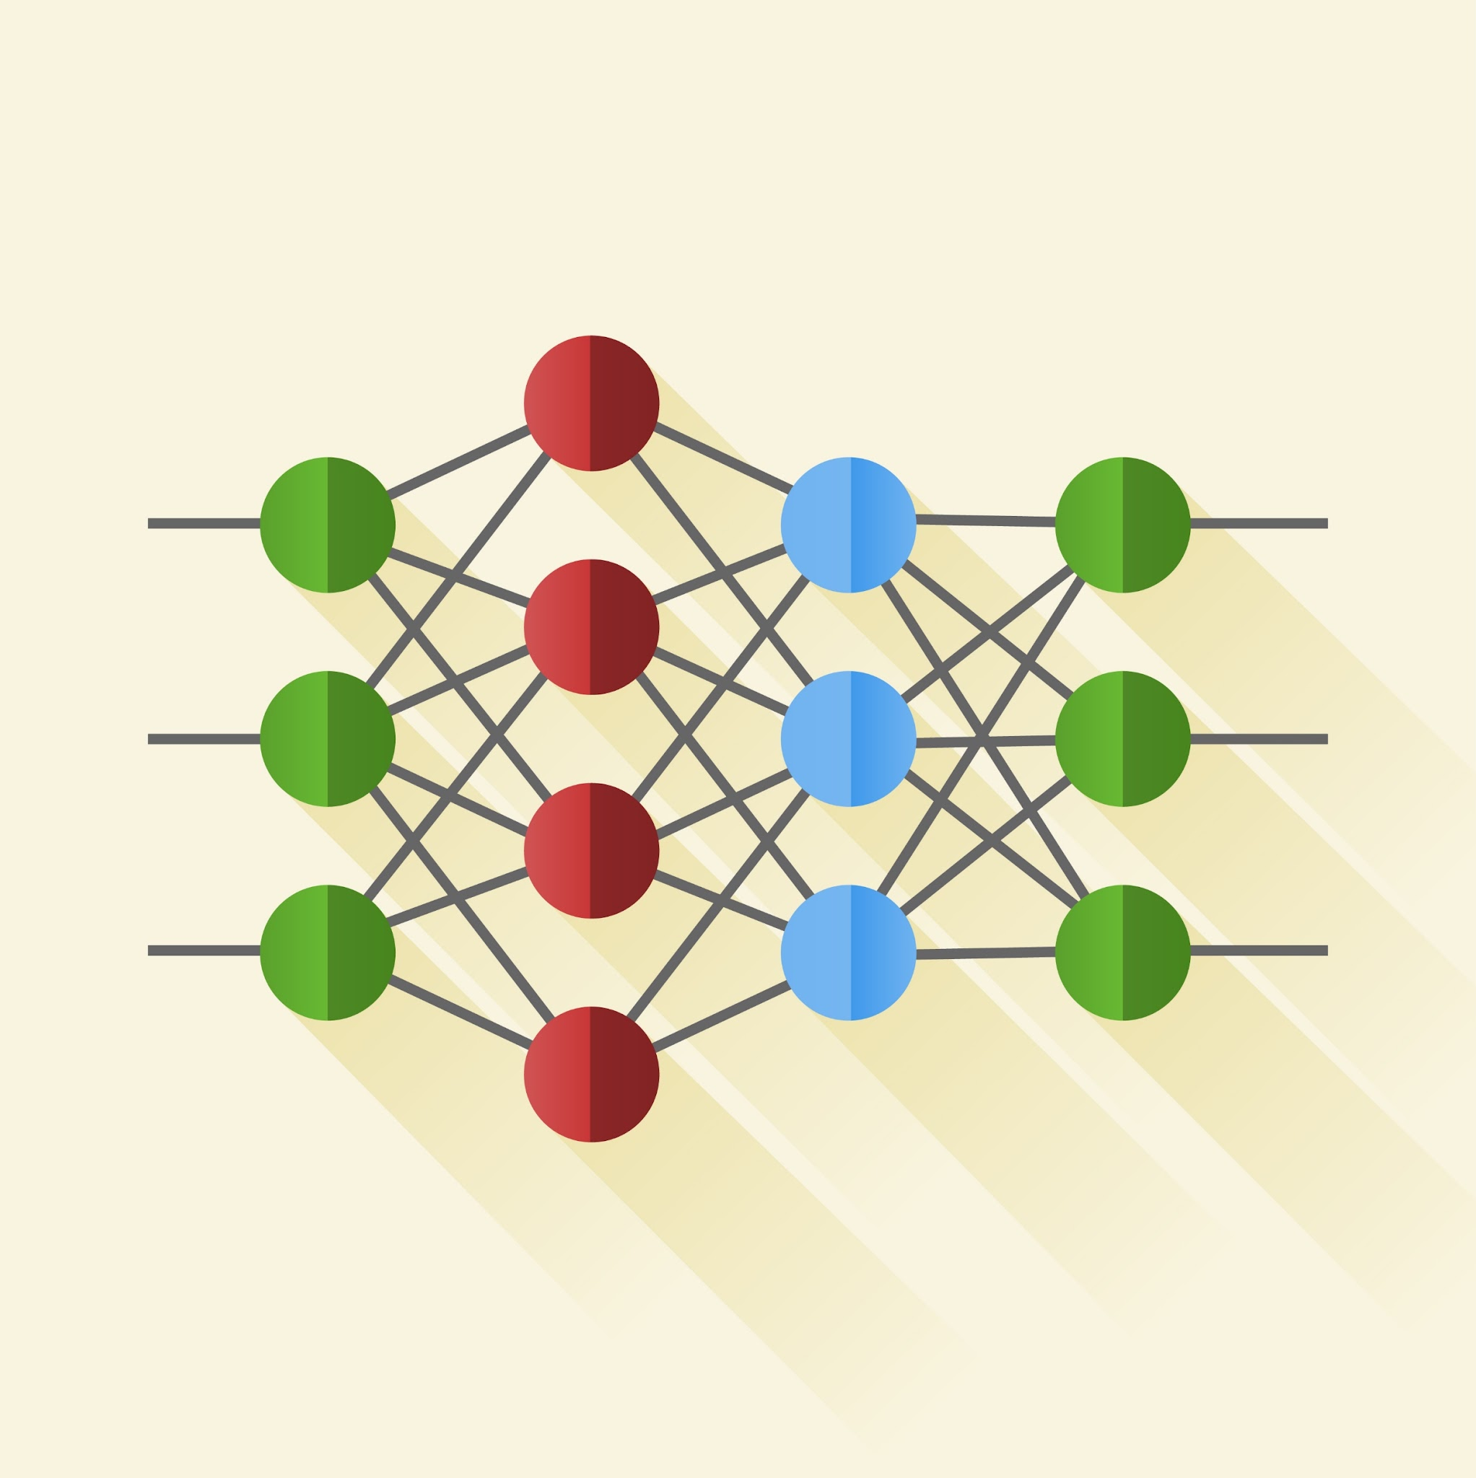
Fine-Tuning NN Hyperparameters
Otimizador
Camadas Ocultas
Tamanho do Batch
Neurônios por Camada
Função de Ativação
Taxa de aprendizado

Slide 62
Fine-Tuning: Teste
Dataset
60% Treino
20% Validação
20% Teste

Slide 63
Fine-Tuning: 5-Fold CrossValidation
Parte 1 -20%
FOLD 1
FOLD 2
FOLD 3
FOLD 4
FOLD 5
Dataset
Parte 5- 20%
Parte 1- 20%
Parte 2- 20%
Parte 3- 20%
Parte 4- 20%
Parte 2 -20%
Treino
Parte 4- 20%
Parte 5- 20%
Parte 1- 20%
Parte 2- 20%
Parte 3- 20%
Parte 3- 20%
Parte 4- 20%
Parte 5- 20%
Parte 1- 20%
Parte 2- 20%
Parte 3 -20%
Teste
Parte 1- 20%
Parte 2- 20%
Parte 3- 20%
Parte 4- 20%
Parte 5- 20%
Parte 4 -20%
Parte 5 -20%
Validação
Parte 2- 20%
Parte 3- 20%
Parte 4- 20%
Parte 5- 20%
Parte 1- 20%

Slide 64
Importância do Cross-Validation
Execução de múltiplos experimentos com um mesmo conjunto de dados.
Viabiliza análise de dispersão dos resultados
  … com execuções treinamento distintas.
  … testados em partições diferentes do conjunto de dados.
Evita o "azar" ou "sorte" de escolher um conjunto de teste fácil/difícil.
Viabiliza análises estatísticas sobre as métricas utilizadas para obtenção dos resultados.
  Intervalo de confiança.
  Testes pareados.

Slide 65
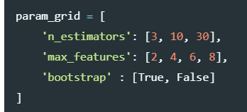
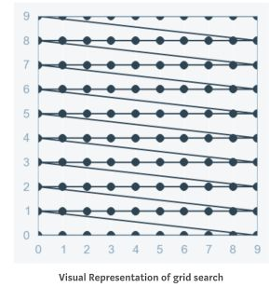
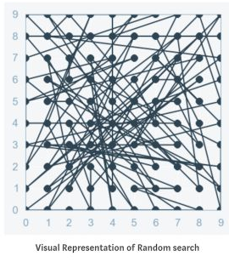
Grid Search vs Random Search vs Bayesian Search
Para dois parâmetros, variando de 0 a 9:

Slide 66


Entendendo a Busca Bayesiana (Bayesian Search)
Estratégia inteligente baseada em probabilidade para otimização de hiperparâmetros
Como Funciona?
Diferente do Grid ou Random Search, a Busca Bayesiana analisa os resultados de testes anteriores para decidir de forma lógica qual será a próxima tentativa.
Cria um Modelo Substituto (ex: Processo Gaussiano) para mapear os hiperparâmetros.
Usa uma Função de Aquisição para balancear exploração e aproveitamento.
Vantagens
Maior Eficiência: Busca os melhores parâmetros com muito menos interações e tempo computacional.
Ideal para Modelos Pesados: Excelente quando o treino de cada modelo é extremamente demorado ou custoso.
Decisões Inteligentes: Evita testar regiões do espaço de busca que sabidamente produzem métricas ruins.

Slide 67

Otimização de Hiperparâmetros com Optuna
Parametrização moderna e eficiente baseada em algoritmos Bayesianos (TPE)
import optuna
import keras
def objective(trial):
# Definir o espaço de busca de hiperparâmetros
n_layers = trial.suggest_int("n_layers", 1, 3)
lr = trial.suggest_float("lr", 1e-4, 1e-2, log=True)
#se for parâmetro com limite superior/inferior:
neurons = trial.suggest_int("neurons", 10, 100)
#se for parâmetro discreto:
#neurons = trial.suggest_categorical("neurons", [10, 20, 30])
model = create_model(n_layers, neurons, lr)
history = model.fit(X_train, y_train, epochs=10,
validation_data=(X_val, y_val), verbose=0)
val_loss = history.history["val_loss"][-1]
return val_loss
# Criar o estudo e executar a otimização
study = optuna.create_study(direction="minimize")
study.optimize(objective, n_trials=30)
Vantagens do Optuna
- Busca Bayesiana (TPE) mais inteligente e rápida que o Random ou Grid Search.
Espaço de Busca Dinâmico
- Permite condicionar parâmetros (ex: definir quantidade de neurônios por camada de forma dinâmica usando loops Python nativos).
Documentação e Exemplos
Acesse a API oficial e tutoriais de integração:
https://optuna.org/

Slide 68



Definição da Função Custo:
Regressão
As mais usadas são:
MSE loss (L2 loss)
MSE_loss = mean(square(y_true - y_pred))
MAE loss (L1 loss)
MAE_loss = mean(abs(y_true - y_pred))

Slide 69



Definição da Função Custo:
Classificação
Entropia Cruzada:
Outros exemplos menos usados: Hinge, divergência de Kullback-Leibler, similaridade cosseno, etc. https://keras.io/api/losses/ )

Slide 70

Definição da Métrica:
Diferença entre Custo e Métrica
Exemplos de métricas: acurácia, precisão, recall, F1 score, MAP, etc.

Slide 71

Interpretação e Correção de Resultados:
Underfit vs Overfit

Slide 72

Interpretação e Correção de Resultados:
Underfit vs Overfit

Slide 73

Interpretação e Correção de Resultados:
Detectando Overfitting

Slide 74

Interpretação e Correção de Resultados:
Detectando Overfitting
Fonte: Machine Learning Yearning (Andrew NG)

Slide 75

Interpretação e Correção de Resultados:
Parâmetros:
Hyperparâmetros:
  Arquitetura da rede (MLP, CNN, RNN, …)
  Número de camadas e número de unidades por camada (profundidade e largura da rede)
  Função de ativação
  Algoritmos de Otimização
  Taxa de aprendizado
  Técnicas de regularização
  […] (sempre tem um que vc tá esquecendo... --')

Slide 76


Interpretação e Correção de Resultados:
Ciclo de ML

Slide 77

Atividade: (hiper)parametrização + Tensorboard
Depurar/experimentar o código (fashion_parametrizacao.ipynb) disponível no moodle com o tensorboard!
https://colab.research.google.com/drive/1XfnX4XhK5hnCdNmUgu6VV3MnSgWym1VQ?usp=sharing

Slide 78
Referências
    [1] Aurélien Géron. Neural networks and deep learning https://www.oreilly.com/library/view/neural-networks-and/9781492037354/ch01.html
    [2] François Chollet. Deep Learning with Python. Manning - Author do Keras!

Slide 79
Desbalanceamento de Classes
You could simply implement the class_weight from sklearn:
Let's import the module first
from sklearn.utils import class_weight
In order to calculate the class weight do the following
class_weights = class_weight.compute_class_weight(class_weight='balanced', classes=np.unique(y_train), y= y_train)
class_weights=dict(enumerate(class_weights))
Thirdly and lastly add it to the model fitting
model.fit(X_train, y_train, class_weight=class_weights)

Slide 80
dicas
https://machinelearningmastery.com/improve-deep-learning-performance/

